Slide 1
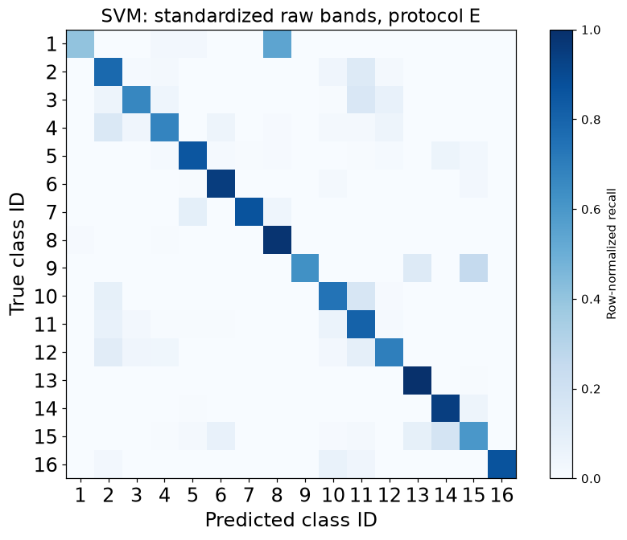
L02 / HSI LEARNING
01
划分与
评价指标
划分、指标与信息边界
先修 / L01：观测/标签已区分
Notes:
开场问题：OA高、AA低时，应检查混淆矩阵哪里？
原标题：99% 准确率，为什么可能没有意义？
参考节奏：5分钟回顾，10分钟手算，10分钟代码，12分钟练习，5分钟错误分析，3分钟退出题。
课堂入口: 02_svm_baseline.ipynb
定位: protocol, metrics-toy, raw-confusion
先预测，再运行；答错时回到手算例。
AI辅助：给出这份实验协议的三个反例：哪些信息可能提前来自测试集？每条指出具体变量与检查断言，不要仅回答“存在数据泄漏”。
人工核验：逐项追踪fit/transform与model selection，手算toy指标并用库核对。
scikit-learn: model evaluation
https://scikit-learn.org/stable/modules/model_evaluation.html
Pineau et al. Reproducibility, JMLR 2021
https://jmlr.org/papers/v22/20-303.html
运行配置、数据哈希和结果：artifacts/teaching/classroom-facts.json
封面图源：02_svm_baseline.ipynb / raw-confusion / 1

Slide 2
L02 / HSI LEARNING
02
这节课，你将完成什么
01
协议检查表
02
手算混淆矩阵
03
带边界的结果描述
Notes:
交付物以代码、配置、输出和解释为准。先做完整示例，再做填空与迁移任务。
课堂入口: 02_svm_baseline.ipynb
定位: protocol, metrics-toy, raw-confusion
先预测，再运行；答错时回到手算例。
AI辅助：给出这份实验协议的三个反例：哪些信息可能提前来自测试集？每条指出具体变量与检查断言，不要仅回答“存在数据泄漏”。
人工核验：逐项追踪fit/transform与model selection，手算toy指标并用库核对。
scikit-learn: model evaluation
https://scikit-learn.org/stable/modules/model_evaluation.html
Pineau et al. Reproducibility, JMLR 2021
https://jmlr.org/papers/v22/20-303.html
运行配置、数据哈希和结果：artifacts/teaching/classroom-facts.json

Slide 3
L02 / HSI LEARNING
03
先问分母，再问高分
01
先问分数算在哪些像元上
02
是否混入背景 0？
03
模型何时看过这些信息？
>>> len(split['test_ids']) # 协议E
8200
Notes:
展示一个分数但不展示协议，让学生提出必须追问的信息。
样本集合 / 指标分母 / 可声称结论
课堂入口: 02_svm_baseline.ipynb
定位: protocol, metrics-toy, raw-confusion
先预测，再运行；答错时回到手算例。
AI辅助：给出这份实验协议的三个反例：哪些信息可能提前来自测试集？每条指出具体变量与检查断言，不要仅回答“存在数据泄漏”。
人工核验：逐项追踪fit/transform与model selection，手算toy指标并用库核对。
scikit-learn: model evaluation
https://scikit-learn.org/stable/modules/model_evaluation.html
Pineau et al. Reproducibility, JMLR 2021
https://jmlr.org/papers/v22/20-303.html
运行配置、数据哈希和结果：artifacts/teaching/classroom-facts.json

Slide 4
L02 / HSI LEARNING
04
信息流的方向
训练拟合预处理与参数
01
Train: fit
验证选择超参数或checkpoint
02
Val: select
测试只用于冻结后的报告
03
Test: report
Notes:
PCA/scaler不要先fit整图。开放集的模型选择与校准目前共享val，明确披露。
课堂入口: 02_svm_baseline.ipynb
定位: protocol, metrics-toy, raw-confusion
先预测，再运行；答错时回到手算例。
AI辅助：给出这份实验协议的三个反例：哪些信息可能提前来自测试集？每条指出具体变量与检查断言，不要仅回答“存在数据泄漏”。
人工核验：逐项追踪fit/transform与model selection，手算toy指标并用库核对。
scikit-learn: model evaluation
https://scikit-learn.org/stable/modules/model_evaluation.html
Pineau et al. Reproducibility, JMLR 2021
https://jmlr.org/papers/v22/20-303.html
运行配置、数据哈希和结果：artifacts/teaching/classroom-facts.json

Slide 5
L02 / HSI LEARNING
05
总报大类，也能得到90% OA
A/B/C 样本数900/90/10
全部预测A
小类识别能力为零
>>> toy['oa'], toy['aa']
(0.9, 0.3333)
Notes:
明确这是人工构造算例，不是Indian Pines实测。手算OA和AA。
A:900 → A / B:90 → A / C:10 → A
课堂入口: 02_svm_baseline.ipynb
定位: protocol, metrics-toy, raw-confusion
先预测，再运行；答错时回到手算例。
AI辅助：给出这份实验协议的三个反例：哪些信息可能提前来自测试集？每条指出具体变量与检查断言，不要仅回答“存在数据泄漏”。
人工核验：逐项追踪fit/transform与model selection，手算toy指标并用库核对。
scikit-learn: model evaluation
https://scikit-learn.org/stable/modules/model_evaluation.html
Pineau et al. Reproducibility, JMLR 2021
https://jmlr.org/papers/v22/20-303.html
运行配置、数据哈希和结果：artifacts/teaching/classroom-facts.json

Slide 6
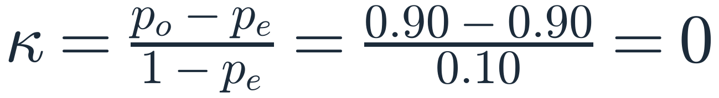
L02 / HSI LEARNING
06
Kappa不是“再算一次准确率”
p_o与p_e都为0.9
按真实与预测边缘频率计算p_e
该构造例Kappa为0
>>> toy['kappa']
0.0
Notes:
这是本项目自己纠过的错：正确做法是手算+库函数双验证，不许只信一次推导。
Observed .90 / Expected .90 / Kappa 0
课堂入口: 02_svm_baseline.ipynb
定位: protocol, metrics-toy, raw-confusion
先预测，再运行；答错时回到手算例。
AI辅助：给出这份实验协议的三个反例：哪些信息可能提前来自测试集？每条指出具体变量与检查断言，不要仅回答“存在数据泄漏”。
人工核验：逐项追踪fit/transform与model selection，手算toy指标并用库核对。
scikit-learn: model evaluation
https://scikit-learn.org/stable/modules/model_evaluation.html
Pineau et al. Reproducibility, JMLR 2021
https://jmlr.org/papers/v22/20-303.html
运行配置、数据哈希和结果：artifacts/teaching/classroom-facts.json

Slide 7
L02 / HSI LEARNING
07
混淆矩阵是指标的原图
颜色=每行比例，不是原始数量
名称与样本数见课后表
小类是否全错看对应行
Notes:
讲课图按GT类别ID标轴，名字/support表在同一Notebook cell输出；第一张完整名称图供课后阅读。颜色是行归一化recall，不能说对角线是原始数量。
Rows = truth / Diagonal / Per-class recall
图源：02_svm_baseline.ipynb / raw-confusion / 1
课堂入口: 02_svm_baseline.ipynb
定位: protocol, metrics-toy, raw-confusion
先预测，再运行；答错时回到手算例。
AI辅助：给出这份实验协议的三个反例：哪些信息可能提前来自测试集？每条指出具体变量与检查断言，不要仅回答“存在数据泄漏”。
人工核验：逐项追踪fit/transform与model selection，手算toy指标并用库核对。
scikit-learn: model evaluation
https://scikit-learn.org/stable/modules/model_evaluation.html
Pineau et al. Reproducibility, JMLR 2021
https://jmlr.org/papers/v22/20-303.html
运行配置、数据哈希和结果：artifacts/teaching/classroom-facts.json

Slide 8
L02 / HSI LEARNING
08
课堂协议E与历史记录
课堂统一seed42、10/10/80中心划分 · PCA/scaler只拟合训练中心 · 历史A/B/C/D只作为独立记录阅读
项目
课堂E
训练/验证/测试
1024 / 1025 / 8200
数据/seed
Indian Pines / 42
结果来源
当前run_config与metrics
Notes:
共享split仍不等于共享输入：SVM为光谱，CNN还看空间邻域。
课堂入口: 02_svm_baseline.ipynb
定位: protocol, metrics-toy, raw-confusion
先预测，再运行；答错时回到手算例。
AI辅助：给出这份实验协议的三个反例：哪些信息可能提前来自测试集？每条指出具体变量与检查断言，不要仅回答“存在数据泄漏”。
人工核验：逐项追踪fit/transform与model selection，手算toy指标并用库核对。
scikit-learn: model evaluation
https://scikit-learn.org/stable/modules/model_evaluation.html
Pineau et al. Reproducibility, JMLR 2021
https://jmlr.org/papers/v22/20-303.html
运行配置、数据哈希和结果：artifacts/teaching/classroom-facts.json

Slide 9
L02 / HSI LEARNING
09
指标分母必须写出来
01
逐类recall=该类正确数/该类测试数
02
AA=有测试支持类别的recall平均
03
全图展示包含训练中心，不是test OA
Notes:
没有测试样本的类标为NA并报告覆盖，不把0/0静默算成0。
课堂入口: 02_svm_baseline.ipynb
定位: protocol, metrics-toy, raw-confusion
先预测，再运行；答错时回到手算例。
AI辅助：给出这份实验协议的三个反例：哪些信息可能提前来自测试集？每条指出具体变量与检查断言，不要仅回答“存在数据泄漏”。
人工核验：逐项追踪fit/transform与model selection，手算toy指标并用库核对。
scikit-learn: model evaluation
https://scikit-learn.org/stable/modules/model_evaluation.html
Pineau et al. Reproducibility, JMLR 2021
https://jmlr.org/papers/v22/20-303.html
运行配置、数据哈希和结果：artifacts/teaching/classroom-facts.json

Slide 10
L02 / HSI LEARNING
10
让代码验证你的判断
y = [0]*900 + [1]*90 + [2]*10
pred = [0]*1000
assert cohen_kappa_score(y, pred) == 0
# Fit preprocessing on train; report test separately.
先预测输出，再运行对应单元格。
Notes:
只运行指定短cell；完整训练已在课前完成。缺资产时使用已执行输出备用并说明。
课堂入口: 02_svm_baseline.ipynb
定位: protocol, metrics-toy, raw-confusion
先预测，再运行；答错时回到手算例。
AI辅助：给出这份实验协议的三个反例：哪些信息可能提前来自测试集？每条指出具体变量与检查断言，不要仅回答“存在数据泄漏”。
人工核验：逐项追踪fit/transform与model selection，手算toy指标并用库核对。
scikit-learn: model evaluation
https://scikit-learn.org/stable/modules/model_evaluation.html
Pineau et al. Reproducibility, JMLR 2021
https://jmlr.org/papers/v22/20-303.html
运行配置、数据哈希和结果：artifacts/teaching/classroom-facts.json

Slide 11
L02 / HSI LEARNING
11
停下来，做一次判断
课堂预测
把错误全部集中在小类，再观察OA与AA如何变化。
退出题
OA高、AA低时，应检查混淆矩阵哪里？
Notes:
停下来收集预测，发现错误后重新解释；不等到课后作业才知道学生没理解。
作业：A02；完整示例 / 填空 / 迁移；提交代码、配置、结果和限制。
课堂入口: 02_svm_baseline.ipynb
定位: protocol, metrics-toy, raw-confusion
先预测，再运行；答错时回到手算例。
AI辅助：给出这份实验协议的三个反例：哪些信息可能提前来自测试集？每条指出具体变量与检查断言，不要仅回答“存在数据泄漏”。
人工核验：逐项追踪fit/transform与model selection，手算toy指标并用库核对。
scikit-learn: model evaluation
https://scikit-learn.org/stable/modules/model_evaluation.html
Pineau et al. Reproducibility, JMLR 2021
https://jmlr.org/papers/v22/20-303.html
运行配置、数据哈希和结果：artifacts/teaching/classroom-facts.json

Slide 12
L02 / HSI LEARNING
12
结论要有边界
相邻像元不是独立重复实验
已知
标准差不直接等于显著性门槛
边界
来源、复现入口与辅助提示见讲者备注。
Notes:
区分已观察事实、候选解释与下一项检验。
退出题：OA高、AA低时，应检查混淆矩阵哪里？
课堂入口: 02_svm_baseline.ipynb
定位: protocol, metrics-toy, raw-confusion
先预测，再运行；答错时回到手算例。
AI辅助：给出这份实验协议的三个反例：哪些信息可能提前来自测试集？每条指出具体变量与检查断言，不要仅回答“存在数据泄漏”。
人工核验：逐项追踪fit/transform与model selection，手算toy指标并用库核对。
scikit-learn: model evaluation
https://scikit-learn.org/stable/modules/model_evaluation.html
Pineau et al. Reproducibility, JMLR 2021
https://jmlr.org/papers/v22/20-303.html
运行配置、数据哈希和结果：artifacts/teaching/classroom-facts.json

